Slide 1
Tuần 7
Bài 21:
Tiết 32: Vẽ hai đường thẳng vuông góc
TOÁN 4
Tập 1

Slide 2

KHỞI ĐỘNG

Slide 3

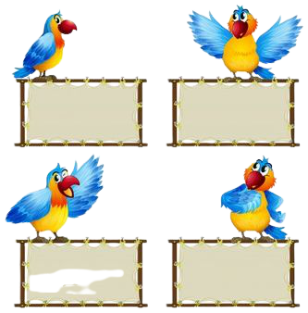
Trò chơi: Ai nhanh- Ai đúng
Đố em biết đây là góc gì?
M
B
Góc nhọn
O
N
E
A
Góc vuông
C
P
O
Q
Góc tù
I
D
Góc bẹt

Slide 4




Hình bên có:
..…. góc vuông
A. 1
B. 3
C. 2
D. 5

Slide 5
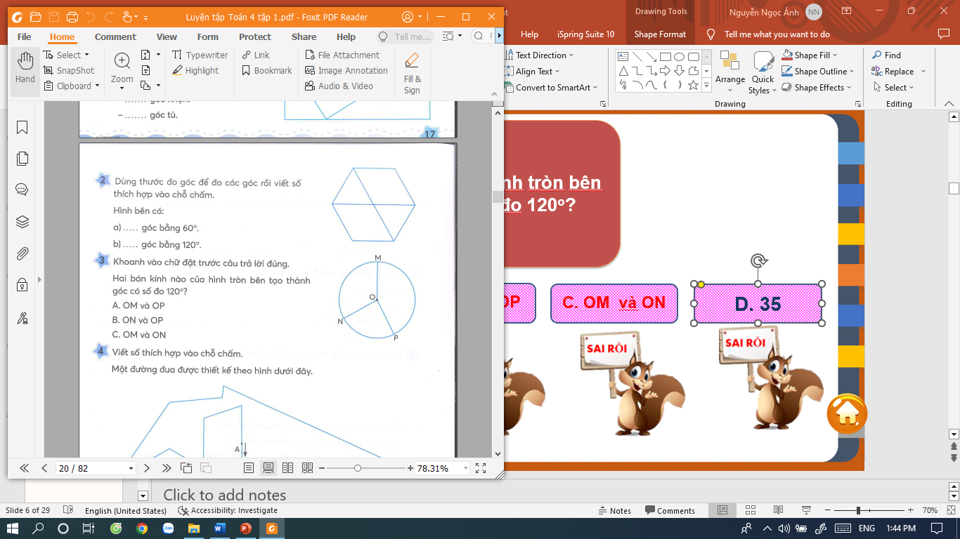
Hai bán kính nào của hình tròn bên tạo thành góc có số đo 120º?
A. OM và OP
B. ON và OP
C. OM và ON

Slide 6
Vào một buổi chiều, bạn Mai hỏi bạn Lan: “Bây giờ là mấy giờ?”. Bạn Lan trả lời: “Bây giờ đang là giờ đúng mà kim giờ và kim phút trên đồng hồ tạo thành góc vuông đấy!”
Vậy, bây giờ là …… giờ chiều hay ………giờ
A. 2 giờ chiều
hay 14 giờ
B. 3 giờ chiều hay 15 giờ
C. 4 giờ chiều hay 16 giờ
D. 5 giờ chiều hay 17giờ

Slide 7

KHÁM PHÁ
KIẾN THỨC MỚI

Slide 8

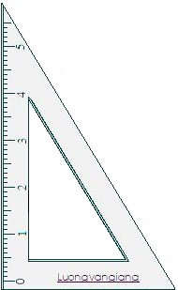
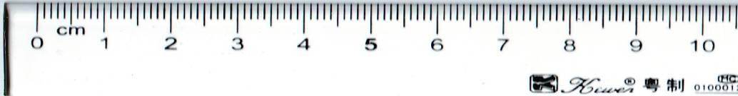

THỰC HÀNH VẼ ĐƯỜNG THẲNG VUÔNG GÓC
+ Bước 1: Đặt ê ke sao cho một cạnh của êke nằm trên đường thẳng AB.
+ Bước 2: Dịch chuyển ê ke trên đường thẳng AB đến vị trí điểm E.
+ Bước 3: Chọn điểm C trên cạnh còn lại của êke.
+ Bước 4: Dùng thước thẳng kẻ đường thẳng CE.
Ta được đường thẳng CD đi qua điểm E và vuông góc với AB.
.
E
.
C
A
B
D

Slide 9
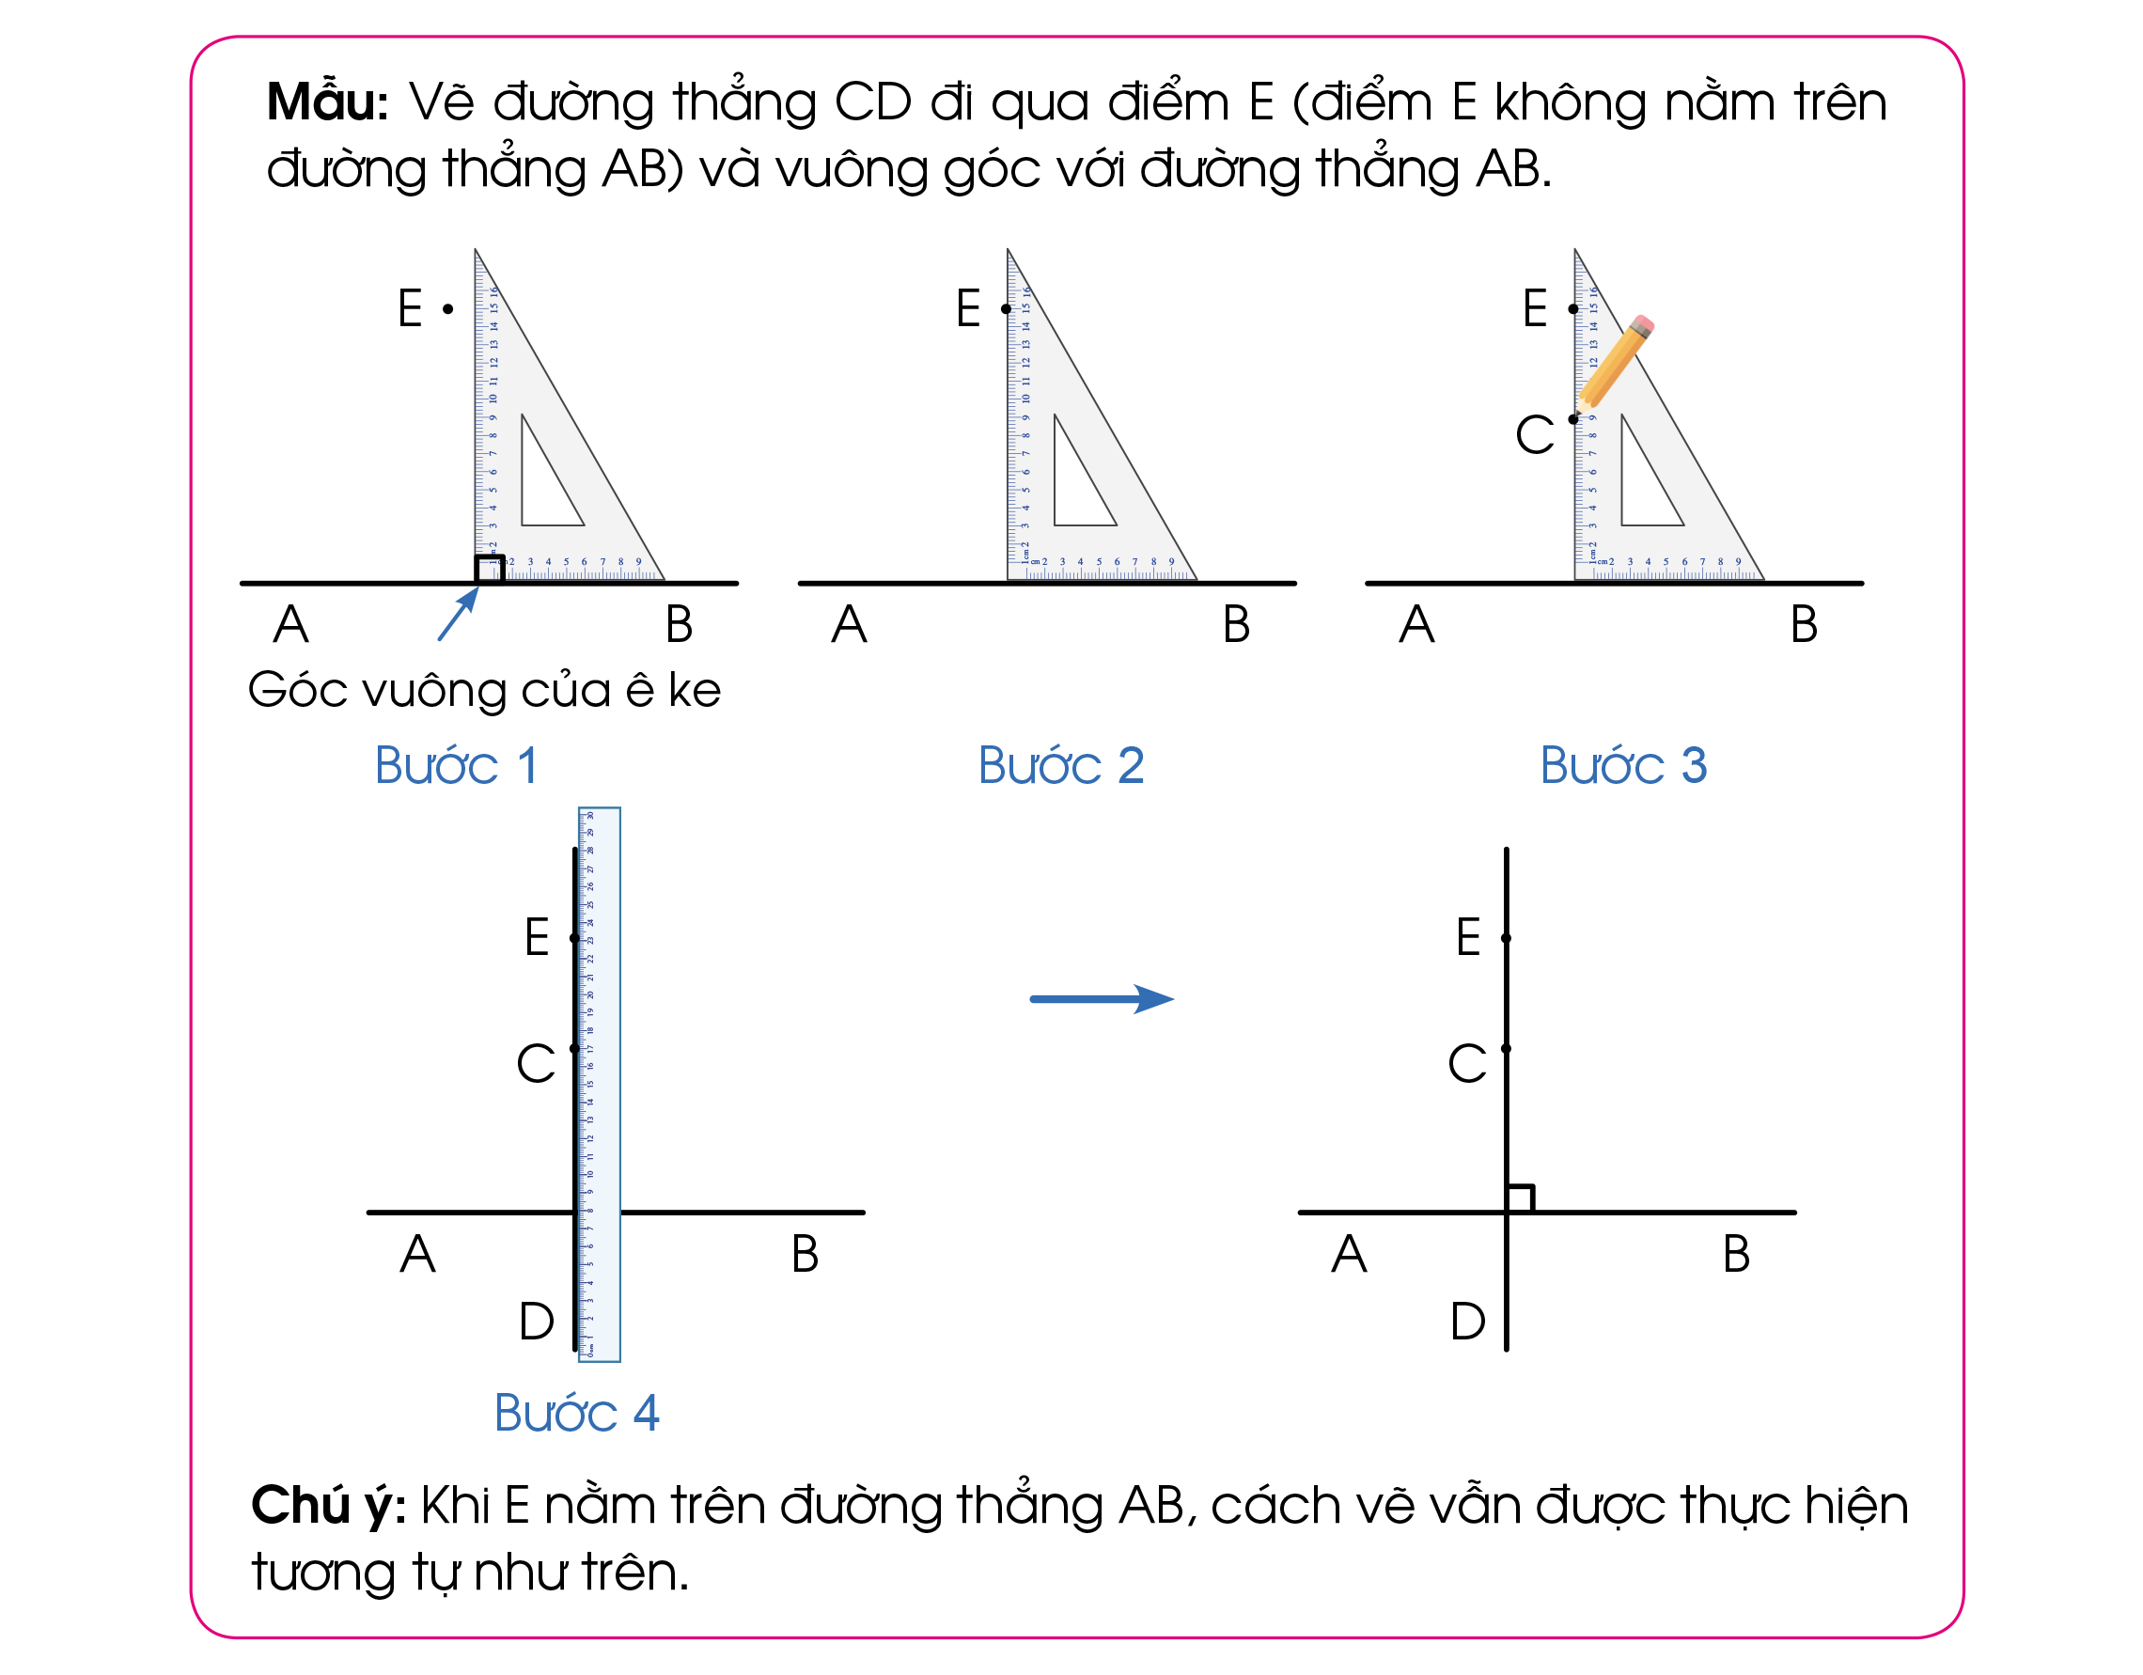
5
Cách vẽ được hai đường thẳng đi qua một điểm và vuông góc với một đường thẳng cho trước

Slide 10
LUYỆN TẬP – THỰC HÀNH

Slide 11
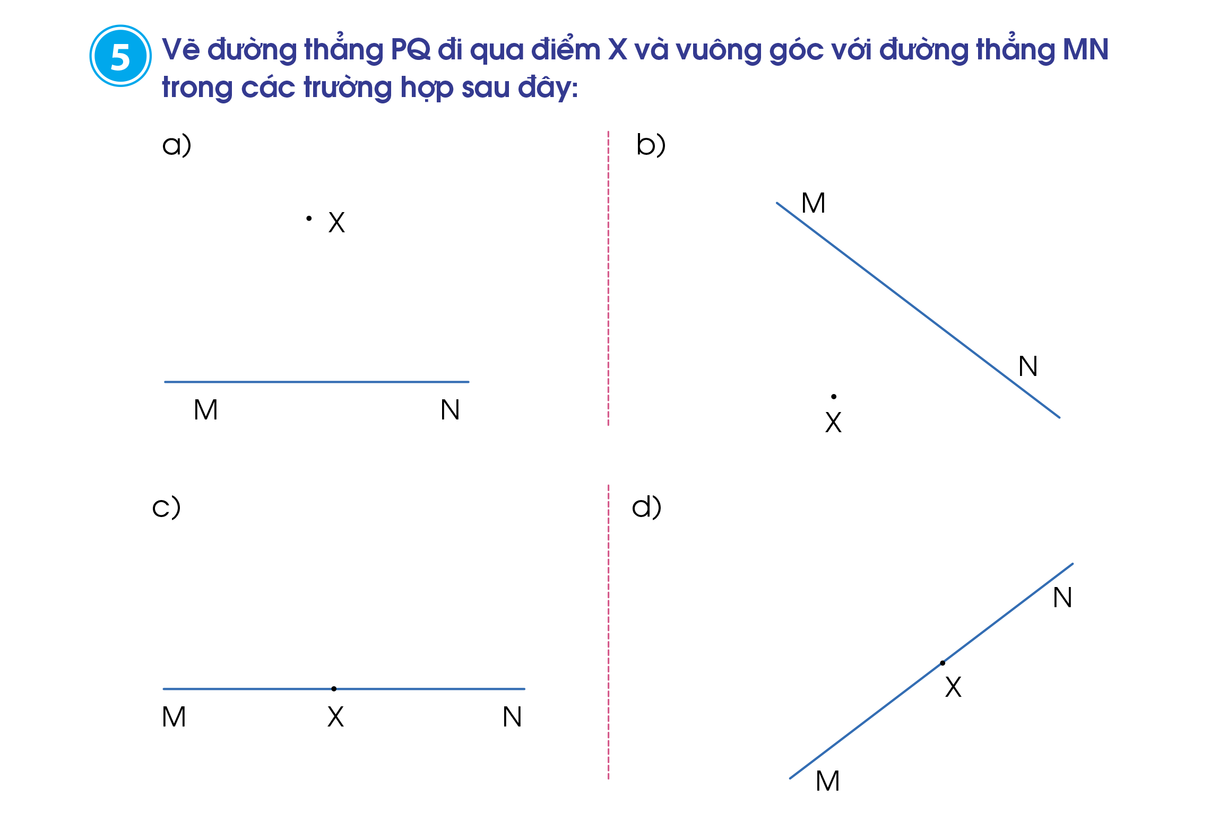
5

Slide 12
5
P
P
Q
Q
P
P
Q
Q

Slide 13
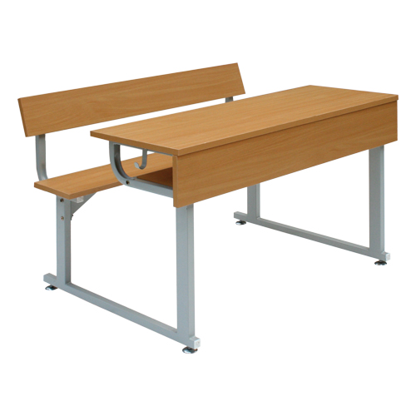
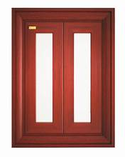



5
Em hãy quan sát các đồ dùng học tập của mình, quan sát lớp học để tìm hai đường thẳng vuông góc có trong thực tế cuộc sống.

Slide 14
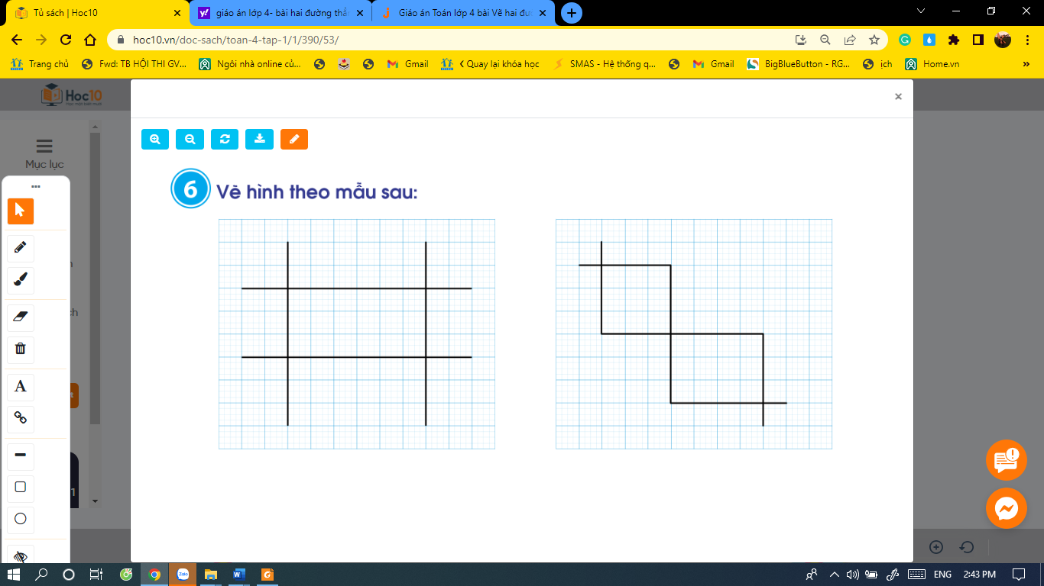
6
Thực hành vẽ hình ( theo mẫu).
Cách vẽ hình chữ nhật giống với cách vẽ nào ở bài tập 5 vừa học?
Nhắc lại các bước vẽ đường thẳng góc vuông.
Hình vẽ trên được tạo bởi những đường thẳng như thế nào?

Slide 15
VẬN DỤNG, TRẢI NGHIỆM
Tài liệu được chia sẻ bởi Website VnTeach.Com
https://www.vnteach.com

Slide 16

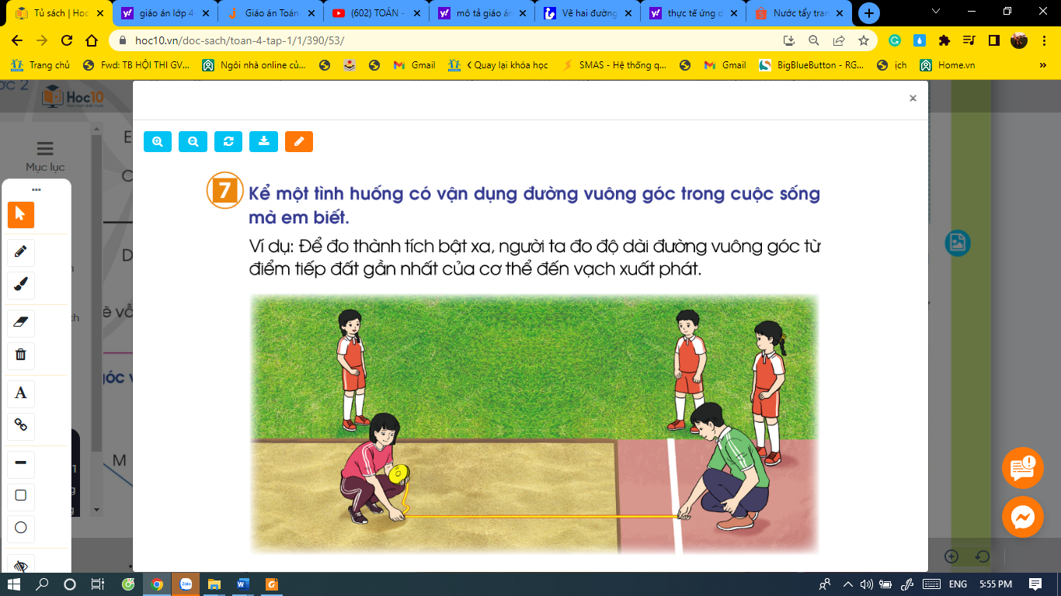
7

Slide 17

Em hãy chia sẻ những việc
đã thực hiện được trong bài học hôm nay.

Slide 18

DẶN DÒ

Slide 19
Hoc10 chúc các em học tốt!

